Slide 1
UNIDADE 2
Projeto Conceitual
Disciplina: Banco de Dados I (ARA7129)
Prof. Alexandre L. Gonçalves
E-mail: a.l.goncalves@ufsc.br

Slide 2
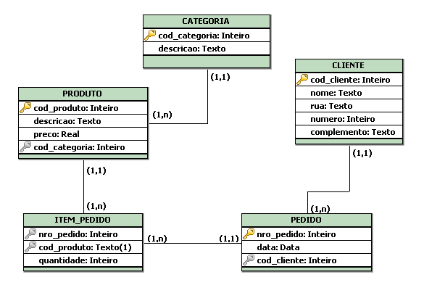
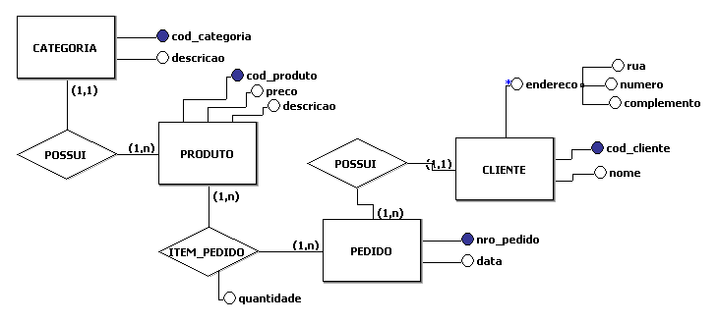

Mapa
Modelo Lógico
Descrição do Problema
Uma empresa vende produtos de limpeza, e deseja melhor controlar os produtos que vende, seus clientes e os pedidos. Cada produto é caracterizado por um código único, nome do produto, categoria (ex. detergente, sabão em pó, sabonete, etc), e seu preço. A categoria é uma classificação criada pela própria empresa. A empresa possui informações sobre todos seus clientes. Cada cliente é identificado por um código único (interno à firma), o nome do cliente, endereço (rua, nro, complemento, cidade, cep, UF), telefone, o status do cliente ("bom", "médio", "ruim"), e o seu limite de crédito. Guarda-se igualmente a informação dos pedidos feitos pelos clientes. Cada pedido possui um número (único), e guarda-se a data de elaboração do pedido. Cada pedido pode conter de 1 a vários produtos, e para cada produto, indica-se a quantidade deste pedida.
Modelo Físico
Banco
de
Dados
Modelo Conceitual

Slide 3
Modelo Entidade-Relacionamento
  O modelo Entidade-Relacionamento é um modelo de dados conceitual de alto nível, cujos conceitos foram projetados para estarem o mais próximo possível da visão que o usuário tem dos dados, não se preocupando em representar como estes dados estarão realmente armazenados.
  O modelo ER é utilizado principalmente durante o processo de projeto de banco de dados.

Slide 4
Modelo Entidade-Relacionamento
  Geralmente, um modelo ER é representado graficamente através de um diagrama entidade-relacionamento (DER);
  A abordagem ER foi criada em 1976 por Peter Chen;
  Estudaremos os conceitos centrais da abordagem: entidade, relacionamento, atributo, generalização/especialização e entidade associativa.

Slide 5
Entidade
  O objeto básico tratado pelo modelo ER é a “entidade”, que pode ser definida como um objeto concreto ou abstrato e que possui existência independente.
  Uma entidade representa um conjunto de objetos (aquilo que é perceptível ou manipulável) da realidade modelada.
  Como o objetivo de um modelo ER é modelar de forma abstrata um banco de dados torna-se relevante somente os objetos que se deseja manter informações.
entidade
=
conjunto de objetos da realidade modelada sobre os quais
deseja-se manter informações no banco de dados

Slide 6
Entidade
  Exemplos: Produto, Tipo de Produto, Venda, Compra, Cliente, Conta Corrente, Disciplina, etc;
  Em um DER, uma entidade é representada através de um retângulo que contém o nome da entidade.
Pessoa
Departamento

Slide 7
Entidade
  No exemplo anterior, uma entidade Pessoa, designa o conjunto de todas as pessoas sobre as quais se deseja manter informações no banco de dados. O mesmo acontece para a entidade Produto;
  Um objeto particular (uma pessoa ou um produto) é chamado de ocorrência de entidade;
  Mais recentemente, por influência da orientação à objetos, usa-se também o termo “instância” de entidade.

Slide 8
Entidade
  A representação gráfica de entidades (como apresentado anteriormente) indica apenas quais conjuntos de objetos se deseja manter informações, mas não quais informações devem ser mantidas para cada objeto;
  Essas informações são definidas pelas propriedades das entidades, ou seja, seus relacionamentos, atributos e generalizações/especializações.

Slide 9
Relacionamento
  Uma das propriedades sobre as quais pode ser desejável manter informações é a associação entre objetos;
  Pode ser adequado saber, por exemplo, quais pessoas estão associadas a quais departamentos em uma organização;
  A propriedade de entidade que especifica as associações entre objetos é o relacionamento.

Slide 10

Relacionamento
relacionamento
=
conjunto de associações entre ocorrências de entidades
  Em um DER, um relacionamento é representado através de um losango, ligado por linhas aos retângulos que representam as entidades que participam do relacionamento.

Slide 11
Relacionamento
  O modelo da figura anterior expressa as seguintes informações:
    Um conjunto de objetos classificados como pessoas (entidade PESSOA);
    Um conjunto de objetos classificados como departamentos (entidade DEPARTAMENTO);
    Um conjunto de associações, cada uma ligando um departamento a uma pessoa (relacionamento LOTACAO).

Slide 12
Relacionamento
  Assim como uma entidade, uma associação específica dentro de um conjunto é chamada de ocorrência ou instância de relacionamento;
  No caso do relacionamento LOTACAO uma ocorrência seria um par específico, formado por uma ocorrência da entidade PESSOA e por uma ocorrência da entidade DEPARTAMENTO;

Slide 13
Relacionamento (Diagrama de ocorrências)
  Nesse tipo de diagrama ocorrências de entidades são representadas por círculos brancos e ocorrências de relacionamentos por círculos pretos.
p1
p5
p4
Entidade
PESSOA
p2
p3
p1,d1
p3,d1
p4,d3
Relacionamento
LOTACAO
d1
d2
d3
Entidade
DEPARTAMENTO

Slide 14
Relacionamento (Diagrama de ocorrências)
  A figura anterior representa, por exemplo, que existe uma ocorrência de LOTACAO que liga a pessoa p1 com o departamento d1.

Slide 15
Relacionamento (Auto-relacionamento)
  Um relacionamento não necessariamente associa diferentes entidades;
  Para tal, existe o conceito de auto-relacionamento, em que um relacionamento é estabelecido entre ocorrências de uma mesma entidade;
  Neste caso, é necessário um conceito adicional, o papel da entidade no relacionamento.
papel de entidade em relacionamento
=
função que uma instância da entidade cumpre dentro de
uma instância do relacionamento

Slide 16
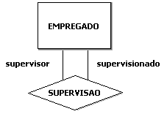
Relacionamento (Auto-relacionamento)
  No exemplo abaixo, uma ocorrência de EMPREGADO exerce o papel de supervisor e a outra entidade o papel de supervisionado;
  No caso de relacionamentos entre entidades diferentes, como de LOTACAO, não é necessário indicar os papéis das entidades, pois são facilmente identificados através da descrição da relação.

Slide 17
Cardinalidade de relacionamento
  Em um projeto de BD uma propriedade importante de um relacionamento diz respeito a quantidade de ocorrências associadas;
  Essa propriedade é chamada de cardinalidade de uma entidade em um relacionamento;
  Existem as cardinalidades máxima e mínima.
cardinalidade (máxima e mínima) de entidade em
relacionamento
=
número (máximo, mínimo) de ocorrências de entidade
associadas a uma ocorrência da entidade em questão através
do relacionamento

Slide 18
Cardinalidade de relacionamento
  Exemplo: Diagrama de ocorrências para o relacionamento SUPERVISAO. Permite uma ideia da cardinalidade do relacionamento.
p1
p4
p5
p3
p2
p1,p2
p3,p5

Slide 19
Cardinalidade máxima
  Considere novamente o exemplo da figura abaixo:
1
n
  A entidade PESSOA tem cardinalidade máxima 1 no relacionamento LOTACAO:
    Isso significa que uma ocorrência de PESSOA pode estar associada a no máximo uma ocorrência de DEPARTAMENTO

Slide 20
Cardinalidade máxima
  A entidade DEPARTAMENTO tem cardinalidade n no relacionamento LOTACAO;
    Isso significa que uma ocorrência de DEPARTAMENTO pode estar associada a no máximo n ocorrências de PESSOA
  Note que em um DER, a cardinalidade é anotada “no outro lado” do relacionamento a que se refere. No exemplo, a cardinalidade máxima da entidade PESSOA no relacionamento LOTACAO é anotada junto a entidade DEPARTAMENTO.

Slide 21
Cardinalidade máxima
Expressa que a uma ocorrência de
PESSOA (entidade do lado oposto da
anotação) pode estar associada a no
máximo uma (“1”) ocorrência de
DEPARTAMENTO
1
n
Expressa que uma ocorrência de
DEPARTAMENTO (entidade do lado
oposto da anotação) pode estar
associada a no máximo (“n”)
ocorrências de PESSOA

Slide 22
Relacionamentos binários
  Um relacionamento binário contém duas ocorrências de entidade;
  Pode-se classificar os relacionamentos binários em n:n, 1:n e 1:1;
  Quando o nome do relacionamento não é descrito, este é denominado pela concatenação de nomes das entidades participantes. No exemplo a seguir seria EMPREGADO_DEPENDENTE.

Slide 23


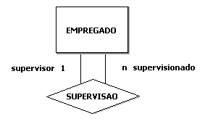
Relacionamentos binários
  Relacionamentos 1:n

Slide 24
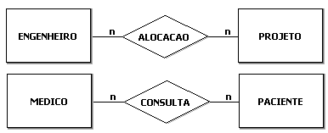
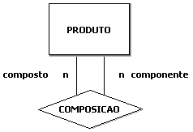
Relacionamentos binários
  Relacionamentos n:n

Slide 25
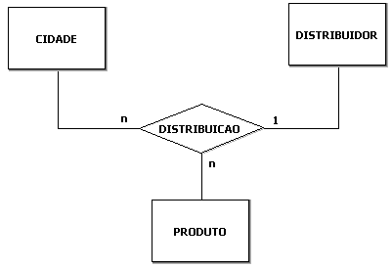
Relacionamentos ternário
  A abordagem ER possibilita que relacionamentos de grau maior que dois (ternários, quaternários, etc.) sejam definidos;
  No caso de um relacionamento ternário, a cardinalidade refere-se a pares de entidades;

Slide 26
Relacionamentos ternário
  O 1 entre a relação e a entidade DISTRIBUIDOR expressa que cada par de ocorrências (CIDADE, PRODUTO) está associado a no máximo um distribuidor;
  A um par composto pela CIDADE e DISTRIBUIDOR muitos produtos podem estar associados, ou seja, um distribuidor pode distribuir em uma cidade muitos produtos;
  A um par composto pelo PRODUTO e DISTRIBUIDOR muitas cidades podem estar associadas, ou seja, um distribuidor pode distribuir um produto em muitas cidades.

Slide 27
Cardinalidade mínima
  A cardinalidade mínima complementa o modelo ER informando o número mínimo de ocorrências de entidades associadas;
  A cardinalidade mínima 1 é designada como uma “associação obrigatória”, pois o relacionamento de obrigatoriamente associa uma ocorrência da entidade;
  Seguindo a mesma lógica, a cardinalidade mínima 0 recebe a denominação “associação opcional”;
  A anotação da cardinalidade mínima ocorre junto à cardinalidade máxima;

Slide 28

Cardinalidade mínima

Slide 29
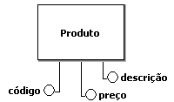
Atributo
  Um atributo pode ser entendido como uma propriedade que agrega informações a ocorrências de entidades ou relacionamentos;
atributo
=
dado que é associado a cada ocorrência de uma entidade
ou de um relacionamento
  Um atributo é representado graficamente através de um pequeno círculo sem preenchimento.

Slide 30
Atributo
  O conjunto de valores que um determinado atributo pode assumir é chamado de domínio do atributo.
  Em uma definição do domínio são combinadas várias propriedades, tais como, tamanho, tipo de valor (número, data, texto, ...), enumeração de valores permitidos, entre outros;
  Um atributo pode possuir uma cardinalidade, similar a uma entidade vinculada a um relacionamento;
  A cardinalidade de um atributo define quantos valores deste atributo podem estar associadas a uma ocorrência da entidade/relacionamento a qual ele pertence.

Slide 31

Atributo
  No caso da cardinalidade (1,1) ela pode ser omitida do diagrama;
  Uma cardinalidade (0,n) indicará um atributo opcional e multivalorado e uma cardinalidade (1,n) um atributo obrigatório e multivalorado;

Slide 32
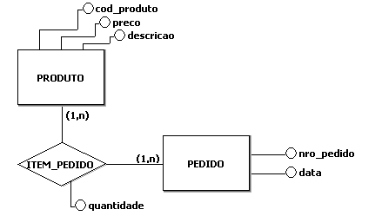
Atributo
  Relacionamentos, assim como entidades, podem possuir atributos;

Slide 33

Identificando entidades
  Uma entidade deve possuir um ou mais identificadores;
identificador de entidade
=
conjunto de um ou mais atributos em que os valores permitem
distinguir uma ocorrência da entidade das demais ocorrências
da mesma entidade
  Em um DER um atributo identificador é representado por um círculo escuro.

Slide 34
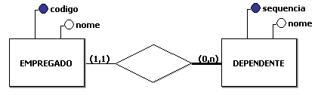
Relacionamento Identificador (Entidade fraca)
  O termo “fraca” deriva do fato de a entidade somente existir quando estiver relacionada a outra entidade.
  Na representação gráfica um traço mais espesso é utilizado.

Slide 35
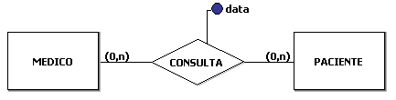
Identificando relacionamentos
  Em geral, uma ocorrência de relacionamento torna-se diferente das demais ocorrências do mesmo relacionamento pelas ocorrências de entidades que dela participam;
  Em alguns casos isso não é suficiente pois pode haver duplicidade de ocorrências nos relacionamentos. Nesse caso, um atributo identificador deve ser adicionado.

Slide 36
Exercício 1
  O acervo de uma biblioteca é composto por exemplares de livros. Cada livro é caracterizado por um ou mais autores, um título, uma editora, local de edição, um código ISBN e um conjunto de palavras-chave. A biblioteca possui pelo menos um exemplar de cada livro, numerados seqüencialmente (exemplares 1, 2, 3, etc).
  Os associados da biblioteca podem retirar exemplares dos livros. Cada associado pode retirar no máximo três exemplares. Para cada empréstimo é registrada a data em que este foi realizado. Cada associado possui um código, nome e endereço.

Slide 37
Exercício 2
  Modele conceitualmente um sistema de controle acadêmico de uma universidade:
  Através desse sistema deseja-se manter informações sobre alunos (código, nome, endereço), cursos (código, descrição), disciplinas (código, descrição, carga horária) e departamentos (código, descrição);
  Cada aluno pode estar vinculado a somente um curso. Um curso possui várias disciplinas e uma mesma disciplina pode ser ofertada em mais de um curso. Um departamento possui um conjunto de disciplinas em que cada disciplina somente pode pertencer a um único departamento;
  Note ainda que uma disciplina possui outras disciplinas como pré-requisito.
  O modelo deve prever a possibilidade de se obter o histórico do aluno uma vez que este irá realizar diversas disciplinas até a formatura.

Slide 38
Exercício 3
  Projete um modelo relacional - nível conceitual - para uma empresa de terceirização. Em levantamento preliminar realizado, foram identificadas as seguintes informações:
  Uma empresa de terceirização oferece diversos tipos de serviços para seus clientes, que podem ser pessoas físicas ou jurídicas. Possui também uma relação dos profissionais (fornecedores) que prestam os serviços oferecidos pela empresa. Sabendo que um serviço somente pode ser oferecido por um fornecedor e que cada serviço possui um valor e uma margem de lucro para a empresa, faça um modelo que permita:
    Obter o faturamento da empresa por serviço e por mês;
    Uma relação dos clientes atendidos em determinado mês por tipo de serviço;
    Uma relação dos serviços e o valor faturado no último mês (mês anterior ao corrente) e o no último trimestre.
    Considere ainda que o conjunto de serviços para determinado cliente em uma determinada data deve gerar uma fatura ou nota que possibilite contabilizar o valor devido.

Slide 39
Exercício 4
  Projete um modelo relacional - nível conceitual - para uma rede de bares. Em levantamento preliminar realizado, foram identificadas as seguintes informações:
  Uma rede de bares deseja desenvolver um sistema de informações que propicie um melhor gerenciamento e atendimento aos clientes.
  O sistema deve levar em consideração que:
    Existem diversos bares
    Cada bar possui várias mesas
    Para as mesas são registrados diversos pedidos
    Existem diversos garçons que registram os pedidos
  O sistema deve permitir saber:
    Quem é o garçom que mais atende?
    Qual é o bar que mais fatura?
    Em qual dia da semana o faturamento é maior?
    Qual o faturamento médio por bar?.

